Slide 1
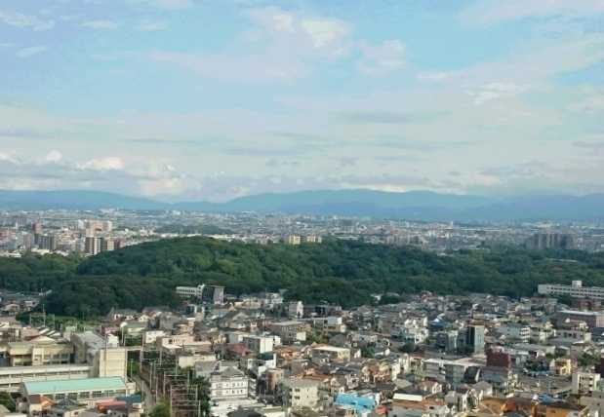
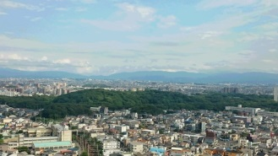
ビュースポットおおさかの発信・活用（案）
資料４
■大阪府ＨＰによる発信（選定後の発信イメージ）
＜ＨＰの構成＞
ビュースポット詳細
トップ画面
「○○から△△緑地をみる」
■エリア：泉州
■位置： 大阪府○○市○○区○○町
■おすすめ理由
「○○市役所からみる古墳と市街地です。
都会の中に突如現れた緑の空間は都市の景観
に変化をもたらすとともに、地域の人々に
親しまれた憩いの空間となっています。
■ビュースポットへのアクセス
○○駅から徒歩○○分
■ビュースポットがある施設等の情報
○○展望台
（http://www.○○○○○○○○○.com//）
■観光情報・登録資源等
○○市観光協会
（http://www.○○○○○○○○○.com//）
大阪ﾐｭｰｼﾞｱﾑHP
（http://www.osaka-museum.com/index.html）
■カテゴリ：＃水辺、＃泉州、＃堺市
・ビュースポットの位置を
大阪府の全域地図上で
わかるように掲載
エリア別
・大阪をエリアに分けて
一覧化し概要を紹介
■ビュースポット（視点場）の位置
ビュースポット詳細
・位置
・おすすめの理由、
・ビュースポットへのアクセス、
・施設等の情報、
・観光情報・登録資源等、
・カテゴリ
・その他参考となる情報
イベントの様子
季節・時間の違いによる写真
動画
を必要に応じて掲載
■その他参考となる情報
季節の違い
による写真
ﾋﾞｭｰｽﾎﾟｯﾄでの
イベントの様子
時間の違い
による写真
動画

Slide 2
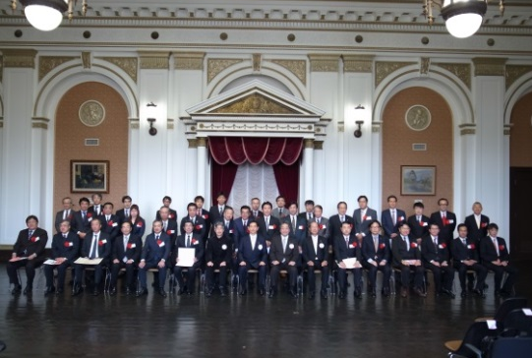
■ＳＮＳ（インスタグラム）による発信
気軽に情報発信できるツールであるインスタグラムを活用し、府民・事業者の景観への興味・関心を図る。
ビュースポットおおさかに限らず、府および府内市町村の景観施策、景観資源、景観に関連するイベント等の案内を、定期的に投稿し、広く情報を発信する。
＜ビュースポットおおさかプロジェクトでの活用＞
・募集開始の案内
・選定したビュースポットの発信
Osaka Landscape
Osaka Landscape
Osaka Landscape
○○市 ○○市役所
大阪府庁 正庁の間
Osaka Landscape 世界に誇れる大阪の景観、きらりと光る個性豊かで多彩な大阪の景観を美しく眺めることのできる場所（ビュースポット）を募集する第１回ビュースポットおおさか発信・発掘プロジェクトを開始します！メール、郵送、ＨＰから応募できます。
（応募方法はこちら） http;//www.○○○○○○○.jp
＃ビュースポットおおさか ＃景観 ＃大阪府 ＃ビュースポット
Osaka Landscape 第１回ビュースポットおおさか発信・発掘プロジェクトで選定されたビュースポットです。○○市役所からみる古墳と市街地で都会の中に突如現れた緑の空間は都市の景観に変化をもたらすとともに、地域の人々に親しまれた憩いの空間となっています。
（観光情報はこちら）http;//www.○○○○○○○.j
＃ビュースポットおおさか ＃緑地 ＃古墳 ＃景観
Osaka Landscape 第○回大阪都市景観建築賞の表彰式が行なわれました！今回は大阪府知事賞に○○、大阪市長賞に○○、審査員特別賞に○○が選ばれました。パネル展を実施するのでみなさんこぞって見に来てください！
（パネル展の詳細はこちら）http;//www.○○○○○○○.jp
＃都市景観建築賞 ＃大阪まちなみ賞
ビュースポット募集時の発信
ビュースポットの発信
景観施策・イベントの発信

Slide 3
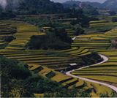
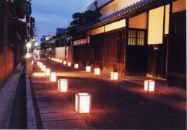
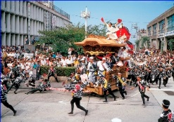
■大阪ミュージアムとの連携
ビュースポット事業は視対象（大阪ミュージアムの登録物等）の魅力を更に高める取り組みと捉えて展開する。
（１）視対象と大阪ミュージアム登録物との関連
募集時に視対象の
参考例として登録物を例示
○ビュースポットの募集
ビュースポットから見る視対象
（景観資源等）の写真
○大阪ミュージアム登録物
歴史的なまちなみや豊かなみどり、自然など府内各地の魅力的な地域資源を発掘・再発見し、登録
連携
登録物 １，２９４件 【H30年３月末現在】
○選定後の発信
・良い視対象が新たに出てきた
場合は大阪Ｍへ登録
・ビュースポットから登録物が
見える場合はその旨を記載
（２）Web媒体での連携
ビュースポットの取組みを
随時紹介
◆ビュースポットおおさかホームページ
◆大阪ミュージアムホームページ
連携
◆景観施策を発信するＳＮＳ
（インスタグラム）
◆大阪ミュージアムのメルマガ、FaceBook
ビュースポット周辺の
写真、動画、観光情報等
を関連情報として紹介

Slide 4
■その他に考えられる発信・活用の案
◆建築関係団体等によるまちあるきの実施
建築関係団体と連携し、一般府民を対象に、選定されたビュースポット及び
その付近のまちなみ・建築などの見所を専門家の解説つきで回るまちあるきを実施し、
景観への意識の向上を図る
◆民間の広報媒体の活用
公民戦略連携デスクを活用し、連携企業の店頭ディスプレイにビュースポットの
紹介動画等を放映し、府民等の景観への興味・関心の向上を図る
◆市町村や民間との連携によるビュースポットカードの活用
ビュースポットの現地近くの役所や公共施設、まちづくり活動の拠点施設、
まちあるきイベント等で配布し、ビュースポット現地への来訪を誘導する
◆観光案内ガイドブックへの掲載
ビュースポットやそこから見える景観資源が、観光案内ガイドブックに掲載されている
場合、ビュースポットに選定されている旨やそこから美しく眺めることができる旨を
記載してもらい、場所の知名度の向上を図る

